Slide 1
MANAJEMEN PROYEK PERANGKAT LUNAK
Yuli faziah, ST., MT.

Slide 2
Project Time Management (Knowledge Area 3)

Slide 3
Pentingnya Project Time Management yang Baik
Seringkali manajer menyatakan bahwa untuk menyerahkan hasil proyek pada waktu yang tepat merupakan tantangan terbesar mereka.
Rata-rata time overrun menurut laporan CHAOS mencapai 222%; menurun sampai 163% di tahun 2001
Waktu memiliki nilai yang kurang fleksibel; biarpun terlewati tidak menjadi masalah apa-apa
Isu-isu pada jadwal menjadi alasan utama terjadinya konflik pada proyek, terutama sejak paruh kedua proyek

Slide 4
Outline
The Importance of Project Schedule
Activity Definition
Activity Resource Estimating
Activity Duration Estimating
Schedule Development
Schedule Control

Slide 5
What is Time Project Management?
Project time management termasuk proses yang dibutuhkan untuk menyelesaikan seluruh proyek sesuai dengan waktu yang ditetapkan. Proses-proses tersebut seperti:
Mendifinisikan aktifitas (activity definition)
Menyusun aktifitas (activity sequencing)
Mengestimasi sumberdaya aktifitas (activity resource estimating)
Mengestimasi durasi/lama atifitas (activity duration estimating)
Membangun jadwal (schedule development)
Mengendalikan jadwal (schedule control)

Slide 6
Individual Work Styles and Cultural Differences Cause Schedule Conflicts
Satu dimensi dari Indikator Tipe Myers-Briggs berfokus pada sikap orang terhadap struktur dan deadline.
Beberapa orang lebih suka mengikuti jadwal dan memenuhi deadline sementara yang lain tidak.
Budaya yang berbeda dan bahkan seluruh negara memiliki sikap yang berbeda tentang jadwal.

Slide 7
Project Time Management Processes
Activity Definition
Mengidentifikasi kegiatan spesifik yang harus dilakukan oleh anggota tim proyek dan pemangku kepentingan untuk memproduksi hasil proyek.
Activity Sequencing
Mengidentifikasi dan mendokumentasikan hubungan antara kegiatan proyek.
Activity Resource Estimating
Memperkirakan berapa banyak sumber daya yang harus digunakan oleh tim proyek untuk melakukan kegiatan proyek.
Activity Duration Estimating
Memperkirakan jumlah periode kerja yang dibutuhkan untuk menyelesaikan aktivitas individual.

Slide 8
Schedule development
Menganalisis urutan aktivitas, estimasi sumber daya aktivitas, dan estimasi durasi aktivitas untuk dibuat jadwal proyek.
Schedule control
Mengontrol dan mengelola perubahan jadwal proyek.

Slide 9
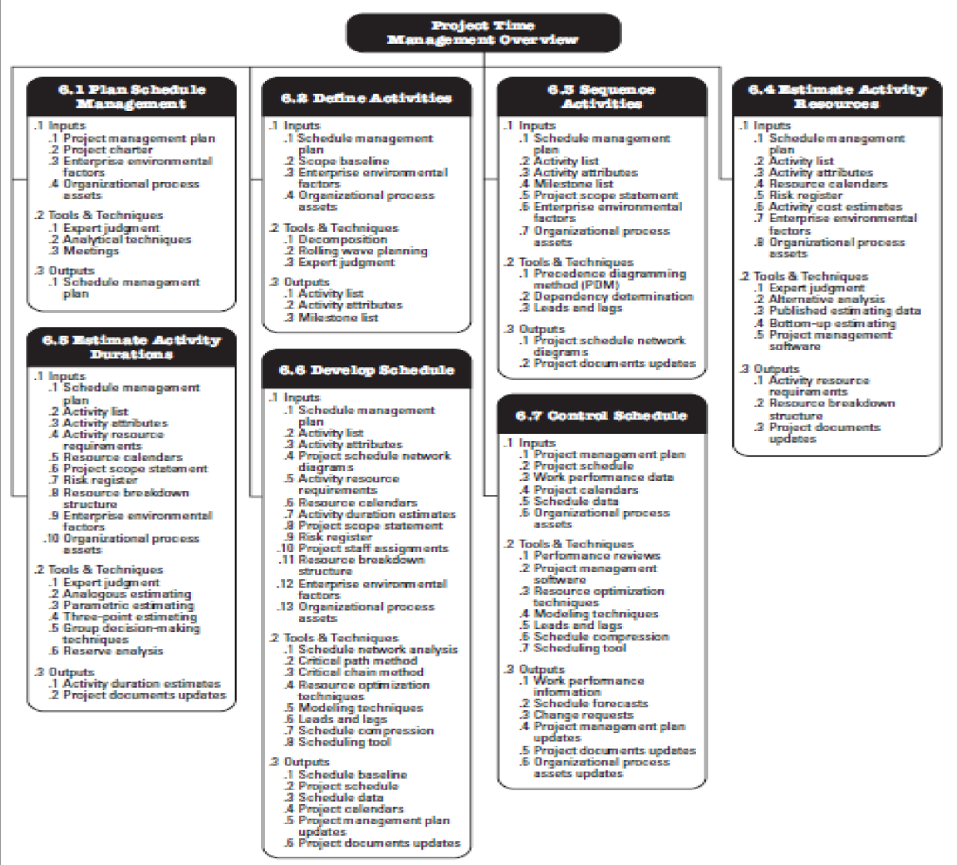
Project Time Management Overview

Slide 10
Activity Definition
Suatu proses mengidentifikasi dan menjadwalkan kegiatan-kegiatan yang akan dilakukan dalam suatu penyelesaian proyek secara terperinci, lengkap dan jelas.
Tujuan utama dari proses activity definition adalah untuk memastikan bahwa tim proyek sudah benar – benar mengerti semua tugas yang harus mereka lakukan sebagai bagian dari project scope sehingga mereka dapat memulai penjadwalan kerja.
Activity Definition melibatkan pengembangan WBS yang lebih rinci dan penjelasan pendukung untuk memahami semua pekerjaan yang harus dilakukan, sehingga dapat mengembangkan perkiraan biaya dan durasi yang realistis.

Slide 11
Activity Lists, Attributes and Milestones
Activity Lists adalah tabulasi kegiatan yang akan dimasukkan pada jadwal proyek. Daftar tersebut harus mencakup:
Nama aktivitas
Pengidentifikasi atau nomor kegiatan
Deskripsi singkat kegiatan
Attributes Activity memberikan lebih banyak informasi tentang setiap aktivitas, seperti pendahulu, penerus, hubungan logis, lead dan lag, persyaratan sumber daya, kendala, tanggal yang ditentukan, dan asumsi yang terkait dengan aktivitas.
Milestone merupakan daftar peristiwa yang menjadi penanda selesainya suatu pekerjaan. Milestone list adalah daftar mengidentifikasi semua milestone proyek dan menunjukkan apakah milestone adalah wajib, seperti yang dipersyaratkan oleh kontrak, atau opsional, seperti yang berdasarkan informasi historis. Milestones mirip dengan jadwal kegiatan rutin dengan struktur dan atribut.

Slide 12
Activity Sequencing
Proses mengidentifikasi dan mendokumentasikan hubungan antar kegiatan suatu proyek. Dengan tujuan dapat meninjau kembali kegiatan yang harus dikerjakan dan menentukan ketergantungan kegiatan satu dengan yang lain sehingga mengetahui urutan kegiatan.
Activity sequencing melibatkan pengematan kembali pada daftar aktivitas dan atribut, project scope management, daftar milestone, dan perubahan yang disetujui untuk menetukan hubungan antara aktivitas.
Activity Sequencing melibatkan kegiatan meninjau dan menentukan dependensi.
Dependency atau Relationship berkaitan dengan urutan kegiatan atau tugas proyek.
Pada activity sequencing harus menentukan dependensi untuk gunakan analisis jalur kritis (critical path analysis).

Slide 13
Three Types of Dependencies
Mandatory dependencies : melekat pada sifat pekerjaan yang dilakukan pada proyek; kadang-kadang disebut sebagai hard logic.
Contoh: Anda tidak dapat menguji kode sampai setelah kode ditulis.
Discretionary dependencies : Ditentukan oleh tim proyek; kadang-kadang disebut sebagai logika lunak dan harus digunakan dengan hati-hati karena mereka dapat membatasi opsi penjadwalan nanti.
Contoh: tim proyek mungkin tidak memulai perincian desain baru sistem informasi sampai pengguna menandatangani semua pekerjaan analisis.
External dependencies : Melibatkan hubungan antara kegiatan proyek dan non-proyek.
Contoh: pemasangan OS baru dan perangkat lunak lain mungkin tergantung
pada pengiriman perangkat keras baru dari pemasok eksternal.

Slide 14
Network Diagrams
Diagram jaringan adalah teknik yang disukai untuk menunjukkan urutan aktivitas.
Diagram jaringan adalah tampilan skematis dari hubungan logis di antara, atau urutan kegiatan proyek.
Terdapat dua format utama pada network diagrams ini yaitu metode arrow diagram dan Precendence diagram.

Slide 15
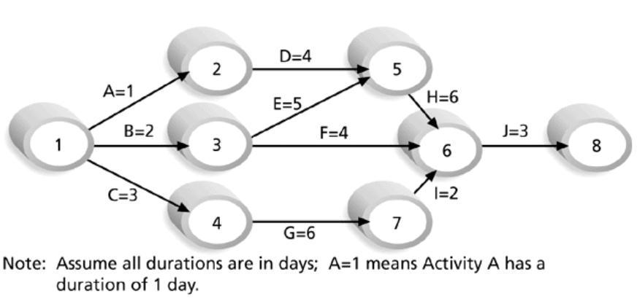
Arrow Diagramming Method (ADM)
Metode pembuatan diagram jaringan proyek yang menggunakan anak panah untuk mewakili aktivitas dan menghubungkannya pada titik simpul (node) untuk menunjukkan ketergantungannya.

Slide 16
Proses membuat Diagram ADM
Tentukan semua aktivitas yang berawal di node 1. Gambarkan node akhirnya dan tanda panah yang menghubungkan node 1 dengan node-node akhirnya. Tulis huruf atau nama aktivitas disertai estimasi durasi yang dibutuhkan pada tanda panah yang berkaitan.
Lanjutkan menggambar network diagram, dengan cara menggambarkannya dari kiri ke kanan. Perhatikan node-node yang diikuti oleh 2 atau lebih aktivitas, atau sebaliknya 1 node yang didahului oleh 2 atau lebih aktivitas, jika perlu digabung atau dipisahkan.
Diagram terus digambar hingga semua aktivitas tercantum pada diagram, termasuk keterkaitan/ketergantungan satu aktivitas dengan aktivitas lainnya.
Perhatikan aturan : semua tanda panah harus mengarah dari kiri ke kanan, dan tidak ada tanda panah yang saling berpotongan.

Slide 17
Precedence Diagramming Method (PDM)
Aktivitas direpresentasikan oleh kotak-kotak
Tanda panah menunjukkan relasi antar aktivitas
Lebih populer dibandingkan ADM dan banyak digunakan dalam manajemen proyek perangkat lunak.
Lebih baik dalam memperlihatkan berbagai tipe ketergantungan.

Slide 18
Task Dependency Types

Slide 19
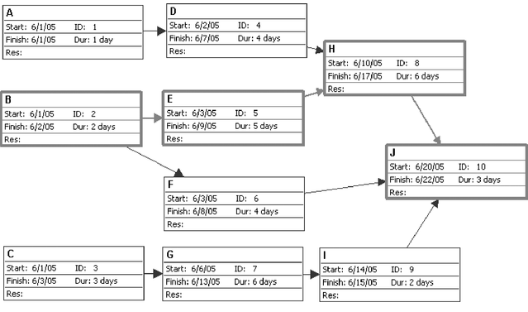
PDM Network Diagram

Slide 20
Activity Resource Estimating
Proses untuk memperkirakan jenis dan jumlah bahan (material), sumber daya manusia,
peralatan atau perlengkapan yang dibutuhkan untuk melakukan setiap aktivitas. Activity Resources Estimating menghitung setiap tipe sumber daya yang dibutuhkan. Jadi kita harus dapat menganalisis sumber daya apa yang di butuhkan untuk membangaun project agar sesuai dengan yang di inginkan.
Mengestimasi jadwal sumberdaya aktifitas meliputi penentuan sumberdaya apa (person, peralatan atau material) yang digunakan aktifitas proyek beserta kuliatasnya dan kapan sumberdaya tersebut akan disediakan.
Pendokumentasian resource requirement untuk setiap jadwal aktifitas bisa meliputi dasar perkiraan dari setiap sumberdaya, seperti asumsi tipe sumberdaya yang diterapkan, kemampuan mereka dan seberapa kuantitas yang digunakan.

Slide 21
Activity Duration Estimating
Activity Durations Estimating Merupakan proses memperkirakan jumlah periode kerja yang diperlukan untuk menyelesaikan kegiatan dengan perkiraan sumber daya.
Durasi adalah jumlah aktual waktu yang dibutuhkan untuk bekerja ditambah dengan waktu
Effort adalah jumlah hari atau jumlah jam yang dibutuhkan untuk menyelesaikan suatu pekerjaan.
Tujuan utama dari proses ini adalah membangun jadwal yang realistis sebagai dasar dalam memonitor kemajuan proyek berkaitan dengan keterbatasan waktu.

Slide 22
Schedule Development
Menggunakan hasil dari proses manajemen waktu lainnya untuk menentukan tanggal mulai dan berakhirnya proyek.
Tujuan utama adalah untuk membuat jadwal proyek realistis yang menyediakan dasar untuk memantau kemajuan proyek untuk dimensi waktu proyek.
Alat dan teknik penting termasuk Gantt Chart, Critical Path Analysis, Critical Chain Schedulling, dan PERT Analysis.

Slide 23
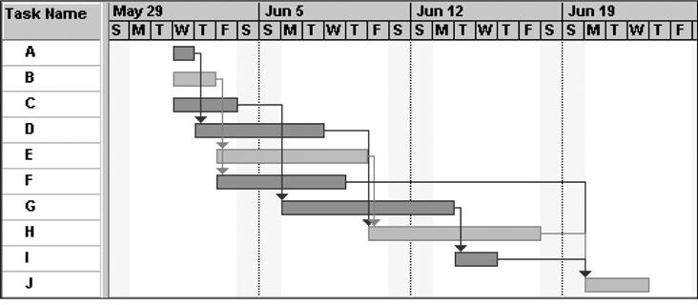
Gantt Chart
Gantt charts menampilkan jadwal proyek dengan format standar, yaitu dengan menampilkan daftar aktivitas beserta tanggal awal dan akhirnya dalam format kalender.

Slide 24
Adding Milestones to Gantt Charts
Banyak orang suka fokus pada Milestones, terutama untuk proyek-proyek besar.
Milestones menekankan peristiwa atau pencapaian penting dalam proyek.
Anda biasanya membuat milestones dengan memasukkan tugas yang memiliki durasi nol, atau Anda dapat menandai tugas apa pun sebagai milestones.
Milestones harus:
Spesifik
Terukur
Ditugaskan
Realistis
Time Framed
Misalkan, mendistribusikan rencana pemasaran bersifat spesifik, terukur, dan dapat ditugaskan jika semua orang tahu apa yang seharusnya ada dalam rencana pemasaran, bagaimana seharusnya didistribusikan, berapa banyak salinan harus didistribusikan dan kepada siapa, dan siapa yang bertanggung jawab atas pengiriman aktual .

Slide 25
Critical Path Method
CPM adalah teknik analisa jaringan proyek yang digunakan untuk mempredikasi (memperkirakan) total durasi proyek.
Critical path untuk sebuah proyek adalah sejumlah aktifitas-aktifitas yang menentukan waktu tercepat (earliest time) yang seharusnya agar proyek mampu diselesaikan
Critical path adalah jalur terpanjang (longtes path) sepanjang diagram jaringan dan memiliki nilai slack atau float terkecil
Slack atau float adalah jumlah waktu suatu kegiatan dapat ditunda tanpa menunda kegiatan yang berhasil atau tanggal penyelesaian proyek.

Slide 26
Contoh Sederhana Penentuan Critical Path
Pertimbangkan diagaram jaringan proyek berikut:
Asumsikan semua waktu adalah hari
Seberapa banyak path yang ada pada diagram jaringan tersebut?
Setiap path butuh waktu seberapa lama?
Mana yang menjadi critical path?
Berapa minimal waktu yang dibutuhkan untuk menyelesaikan proyek tersebut?

Slide 27
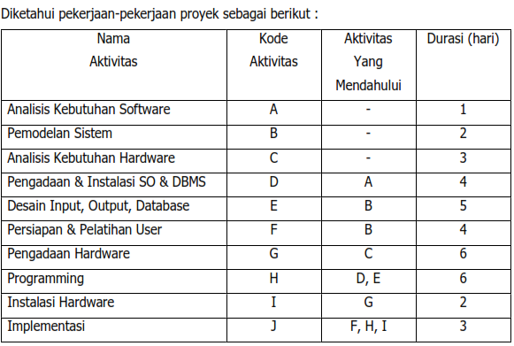
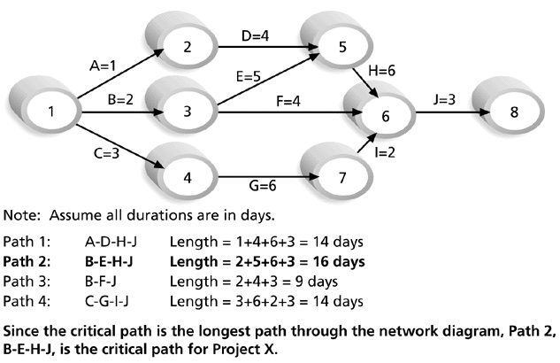
Contoh Lain…..

Slide 28
Issue Pada Critical Path
Jika satu atau lebih aktivitas dalam critical path dilakukan lebih lama dari yang direncanakan, maka seluruh jadwal proyek akan berubah kecuali segera diambil tindakan korektif
Misconceptions:
1. Critical path bukanlah critical activities
2. Dalam sebuah diagram dapat saja terdapat lebih dari satu critical path
3. Critical path dapat mengubah kemajuan proyek
Critical path dapat digunakan dalam mempertimbangkan jadwal yang terbaik yang mungkin digunakan
Free slack or free float adalah jumlah waktu yang dapat ditunda dari sebuah aktivitas tanpa membuat penundaan waktu awal tercepat dari aktivitas yang mengikutinya.
Total slack or total float adalah jumlah waktu tunda sebuah aktivitas tanggal awal tercepatnya tanpa mengakibatkan penundaan tanggal akhir proyek yang telah direncanakan.
A forward pass network diagram menunjukkan tanggal tercepat dimulainya dan berakhirnya proyek, sedang backward pass menunjukkan tanggal paling terlambat dimulainya dan berakhirnya proyek

Slide 29
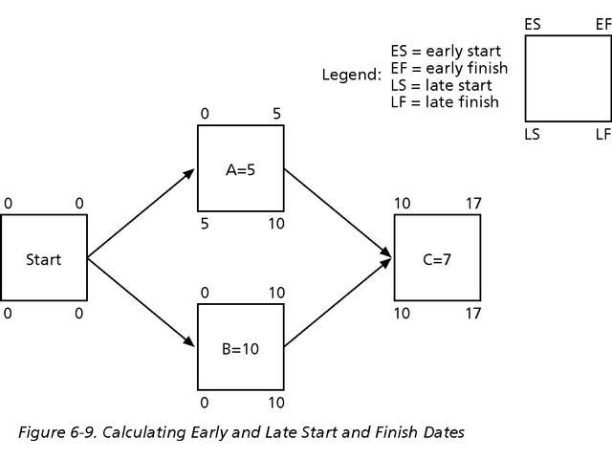
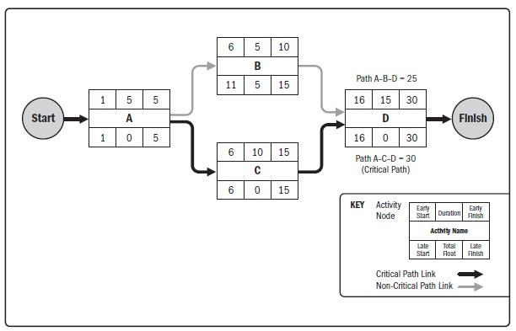
Menghitung Early and Late Start and Finish Dates

Slide 30
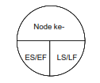
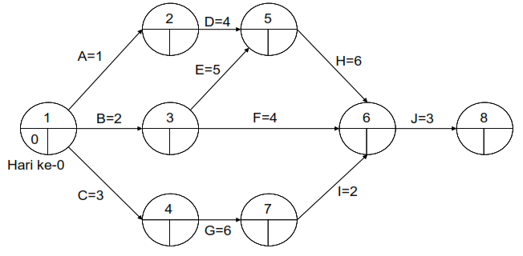
Contoh menentukan Free Float dan Total Float
Buat Diagram Sebelumnya menjadi seperti ini

Slide 31
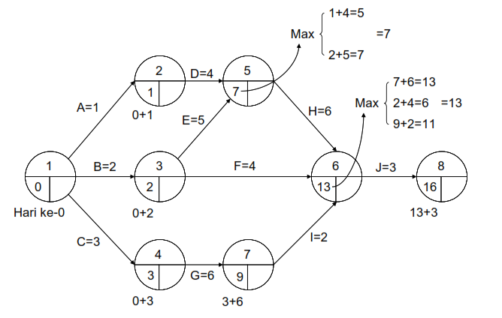
Lakukan Perhitungan Forward Pass Network

Slide 32
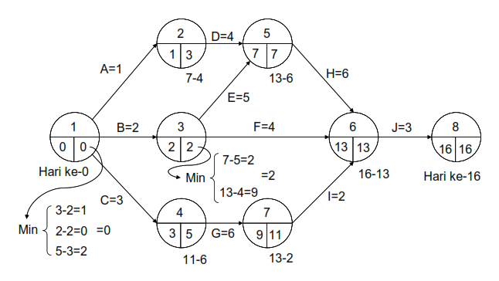
Setelah itu lakukan Perhitungan Backward Pass Network

Slide 33
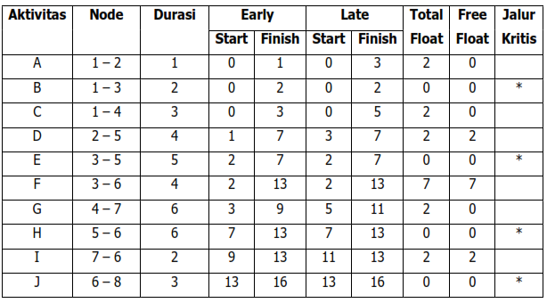
Total Float = Late Finish – Early Start – Durasi
Free Float = Early Finish – Early Start – Durasi
Critical Path adalah jalur yang melewati aktivitas dimana Total Float = Free Float = 0, artinya
jalur dimana setiap aktivitas tidak memiliki waktu kelonggaran, baik total float maupun free
float.
Jalur kritis = B – E – H – J atau 1 – 3 – 5 – 6 – 8 dengan umur proyek selama 16 hari. Jadi jika
proyek dimulai tanggal 1 April 2006 maka akan selesai tanggal 16 April 2006.

Slide 34
Program Evaluation and Review Technique (PERT)
PERT teknik analisis network diagram yang dapat digunakan untuk mengestimasi durasi proyek dimana terdapat ketidakpastian yang tinggi mengenai estimasi durasi aktivitas individual
PERT menggunakan estimasi probabilitas waktu yang digunakan berdasarkan estimasi durasi aktivitas optimistic, most likely, dan pessimistic.

Slide 35
PERT Formula and Example
PERT weighted average =
optimistic time + 4X most likely time + pessimistic time
6
For Example:
PERT weighted average =
8 workdays + 4 X 10 workdays + 24 workdays = 12 days
6
where:
optimistic time= 8 days
most likely time = 10 days
pessimistic time = 24 days
Therefore, you’d use 12 days on the network diagram instead of 10 when using PERT for the above example.

Slide 36
Schedule Control
Prose akhir dari project time management adalah schedule control. Seperti scope control, schedule control adalah suatu bagian dari proses pengendalian perubahan. Tujuan dari proses ini adalah untuk mengetahui status dari jadwal proyek, faktor yang depengaruhi karena perubahan jadwal,menentukan jadwal yang berubah, dan mengatur perubahan ketika perubahan itu terjadi.
Mengendalikan jadwal dilakukan dengan:
Menentukan status keadaan terkini dari jadwal proyek
Memenuhi faktor-faktor yang membuat jadwal berubah
Menetapkan jadwal proyek yang harus dirubah
Mengelola perubahan terkini yang mereka temukan
Jangan rencanakan semua orang bekerja pada kapasitas 100 persen setiap saat.
Mengadakan pertemuan kemajuan dengan para pemangku kepentingan dan menjadi jelas dan jujur dalam mengkomunikasikan masalah jadwal.

Slide 37
Tools dan Teknik pada Schedule Control meliputi:
Laporan kemajuan.
Sistem kontrol perubahan jadwal.
Project management software, termasuk perbandingan jadwal grafik, seperti tracking Gantt chart.
Analisis varians, seperti menganalisis float atau slack.
Manajemen kinerja, seperti earned value.
Reality Checks on Scheduling :
Tinjau jadwal rancangan atau perkiraan tanggal penyelesaian dalam project charter.
Siapkan jadwal yang lebih rinci dengan tim proyek.
Pastikan jadwal realistis dan diikuti.
Hindari top management terlebih dahulu jika ada masalah jadwal.
Kepemimpinan yang kuat membantu proyek lebih berhasil daripada membuat bagan PERT yang baik.
Manajer proyek harus menggunakan:
Empowerment : biarkan anggota tim proyek mengambil tanggung jawab untuk kegiatan mereka.
Incentives : Gunakan insentif untuk mendorong orang bertemu jadwal yang diharapankan.
Discipline: Selalu mengontrol jadwal proyek.
Negotiation : untuk mengantisipasi tekanan bagi pelanggan atau top management.

Slide 38
HOMEWORK (INDIVIDUAL)
Nama Aktivitas | Kode Aktivitas | Aktivitas yang Mendahului | Durasi (Hari)
Survey dan observasi | I | - | 3
Analisis kebutuhan | J | I | 3
Desain sistem | K | J | 5
Pembelian Hardware | L | J | 2
Pembuatan sistem | M | K | 10
Pemasangan Hardware | N | L | 2
Pengujian sistem | O | M | 2
Implementasi sistem | P | O N | 3
Evaluasi | Q | P | 1
Tentukan Free Float, Total Float dan Critical Path dari tabel Proyek disamping ini ! Lalu apabila proyek ini dimulai 1 April 2020, pada tgl berapa proyek ini akan berakhir ?
Batas Pengumpulan 24 APRIL 2020 (21:00 WIB)
Pengumpulan di Elearning UPNYK

Slide 39
THANK YOU FOR YOUR ATTENTION

